Slide 1
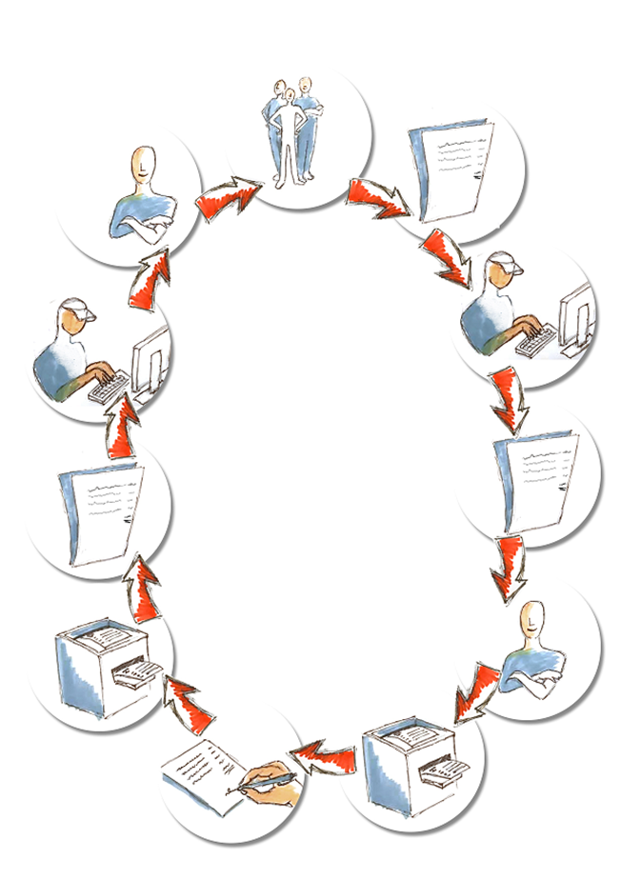
Nye retningslinjer internfakturering

Slide 2
Ny Rammefordelingsmodell (RFM)
RFM innføres 2018 - forenkling, standardisering, rammestyring
Retningslinjer for internfakturering
Retningslinjer for tjenester til eksterne
Forslag fra arbeidsgruppe i mai 2017 (Rapport: Internfakturering NTNU)
Høring i mai/juni 2017
Vedtatt av rektor etter behandling i dekanmøtet i juni 2017
Grunnlag for budsjettfordeling 2018

Slide 3
Retningslinjer for internfakturering
Interne fellesadministrative tjenester skal som hovedregel være gratis for NTNUs enheter og ansatte.
Disse tjenestene finansieres over rammebevilgningen.
Ambisjon:
I løpet av 2018 skal kvalitetsnivå for fellesadministrative tjenester fastsettes i dialog med brukerne.

Slide 4
Formål – retningslinjer internfakturering
NTNU søker å minimere internfakturering for å unngå administrativt merarbeid og for å sikre en helhetlig og strategisk prioritering av ressurser og oppgaver.
Retningslinjene regulerer
hvilke tjenester som kan eller skal internfaktureres
hvilken pris som skal benyttes

Slide 5
1.1 Fellesadministrative tjenester
Ansvarlig linjeleder i fellesadministrasjonen (område, avdeling, seksjon) som skal leve tjenester innenfor et område, har både myndighet til og ansvar for å definere standard (kvalitet, omfang) på tjenester som enheten har ansvaret for å levere innenfor rammebevilgningen. Dette skal skje i nær dialog med brukerne (kundene).

Slide 6
1.1 Fellesadministrative tjenester
Interne fellesadministrative tjenester skal som hovedregel være gratis for NTNUs enheter og ansatte. Disse tjenestene finansieres over rammebevilgningen. Samarbeid på tvers av avdelinger dekkes også av rammebevilgningen for den enkelte avdeling (møter, interne prosjekter, etc.). Dette punktet medfører en betydelig innskrenkning i mulighetene som enhetene i fellesadministrasjonen har til å tilby tjenester som andre enheter er villig til å betale for, og innebærer samtidig at mulighetene for å kjøpe tilleggstjenester internt utover fastsatt standard (kvalitet, omfang) begrenses.

Slide 7
1.1 Fellesadministrative tjenester, forts
Unntak fra hovedregelen om gratis fellesadministrative tjenester, bør gjelde i tilfeller der rektor har vedtatt at det er nødvendig å begrense etterspørsel eller fordele kostnader, og der styret har vedtatt ordninger som krever internprising, for eksempel internhusleieordningen.
Unntak er spesifisert i tabell neste side.
Eventuelle nye unntak skal godkjennes av rektoratet.

Slide 8
1.1 Fellesadministrative tjenester, forts

Slide 9
1.2 Deling av personalressurser
Internfakturering kan benyttes for deling av personalressurser mellom to eller flere enheter i tilfeller der kostnadsfordeling ikke kan gjøres i lønnssystemet (Paga).
Eksempler på deling av personalressurser er frikjøp interne personer til tillitsverv som verneombud, fagforeningsrepresentant, utlån av personer fra en enhet til en annen for avgrenset tid, kostnadsdeling knyttet til undervisning, mm.

Slide 10
2. Priser ved internfakturering
Ved internfakturering skal prisen som hovedregel baseres kun på direkte kostnader (personalkostnader, leiestedskostnader og eventuelt materiell).
Timetall per år settes til 1628 som i TDI-modellen.
Indirekte kostnader (eksempelvis administrasjon, areal, energi, IT, telefon, mv.) skal ikke medregnes i interne priser siden disse er finansiert av rammebevilgningen. Unntak gjelder for konferansetjenester og tjenester fra campusservice og eiendom som ikke inngår i internhusleieordningen (punkt 2 og 7 i tabell).
Fortjenestemargin eller usikkerhetsmargin skal heller ikke inngå i prisen.
Internhusleiepris skal benyttes ved utleie av areal.

Slide 11
2. Priser ved internfakturering

Slide 12
2. Priser ved internfakturering
Ved internfakturering skal prisen som hovedregel baseres kun på direkte kostnader (personalkostnader, leiestedskostnader og eventuelt materiell).
Timetall per år settes til 1628 som i TDI-modellen.
Indirekte kostnader (eksempelvis administrasjon, areal, energi, IT, telefon, mv.) skal ikke medregnes i interne priser siden disse er finansiert av rammebevilgningen. Unntak gjelder for konferansetjenester og tjenester fra campusservice og eiendom som ikke inngår i internhusleieordningen (punkt 2 og 7 i tabell).
Fortjenestemargin eller usikkerhetsmargin skal heller ikke inngå i prisen.
Internhusleiepris skal benyttes ved utleie av areal.

Slide 13
3. Forholdet til bidrags- og oppdrags-finansiert aktivitet (BOA)
Rutiner for transaksjoner mellom bidrags og oppdragsfinansiert aktivitet (BOA) og bevilgningsfinansiert virksomhet (BFV) endres ikke.

Slide 14
4. Implementering
Retningslinjene skal implementeres fra og med 1.1.2018.

Slide 15
5. Roller og ansvar
Linjeledere i fellesadministrasjonen og på fakulteter og institutter har ansvar for opplæring, implementering og oppfølging av retningslinjene innenfor eget område.

